Slide 1
Réseau hépatite bretagne Quoi de neuf en 2014-2015 avec la révolution vhc?
Zeineb BEN ALI, service des maladies du foie CHU de Rennes

Slide 2
Nouveautés thérapeutiques
Arrivée sur le marché de nouveaux antiviraux, en ATU puis en AMM :
2013 : Sofosbuvir
2014 : Daclatasvir et siméprévir
2015 : Sofosbuvir-ledipasvir (ATU fin 2014), Combinaisons abbvie (ombitasvir-paritaprévir-ritonavir et dasabuvir)
D’autres molécules en développement
Augmentation majeure du nombre de patients traités
Mise en place d’une organisation logistique à l’échelle locale et régionale pour gérer ces traitements
=> Réactiver le réseau Hépatite Bretagne

Slide 3
Présentation réseau
Ce Réseau a été crée en 1994 : l’équipe comprenait initialement un médecin à 80%, un secrétariat partagé entre Rennes et Brest et un TEC.
Ses objectifs étaient :
collecter des données épidémiologiques et virologiques
augmenter l’activité de recherche notamment en participant aux études biocliniques industrielles
former des intervenants
traiter des cas complexes
La base Virologic a permis le recueil de données pour 5000 patients à Rennes
2013 : Réactivation du Réseau suite à l’envoi de crédits par l’ARS permettant le renforcement de l’équipe par une secrétaire à 100% et un TEC à 80%.

Slide 4
Equipe de rennes
Médecins impliqués
Pr Guyader, Dr Jezequel, Dr Ben Ali
Secrétariat
Anita Levacher
ARC/TEC
Isabelle Renard, Brieux Mahéo, Anne Meheut
IDE de consultation
Référente ETP : Sonia Letondeur

Slide 5
Réunion réseau mai 2014
Harmonisation de la prise en charge régionale
RCP entre les différents CH de Bretagne en vidéoconférences
Gestion des traitements en ATU
Education thérapeutique
Liens du réseau avec d’autres structures

Slide 6
Gestion des traitements

Slide 7
Cadre de prescription
Patients ayant une fibrose sévère ou une cirrhose, compensée ou décompensée
Patients en attente de TH
Patients greffés hépatiques puis rénaux
Manifestations extra hépatiques graves : lymphome, cryoglobulinémie symptomatique
coinfectés VIH et fibrose F2 sévère mais uniquement pour le sofosbuvir

Slide 8
Cout
En France, coût moyen d’un traitement : 40-50 000 € les 12 semaines, plus de 100 000 € pour certaines associations de ttt sur 24 semaines
Multiplicité des facteurs liés aux prix :
Coût de production
Recherche
Investissement
Service médical rendu
Stratégie commerciale du laboratoire à l’échelle internationale
Concurrence entre les laboratoires
Négociations avec l’état
Prix ATU/AMM
LOI n° 2014-1554 du 22 décembre 2014 - art. 3 = contribution des laboratoires à partir d’un certain montant

Slide 9
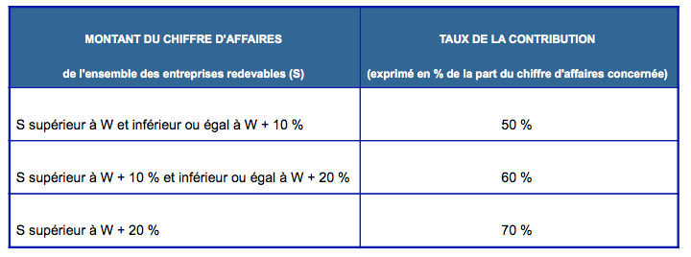
Hépatite C en 2014 : facture de 650 millions d’€
Dépense brute de 1,2 milliard € (au prix public de 41 000€ le traitement).
1 - L'Etat a négocié des remises de 300 millions d'€.
2 - Le mécanisme des contributions : récupération de 250 millions €
seuil W : 450 M€ en 2014, 700 M€ en 2015 et 2016

Slide 10
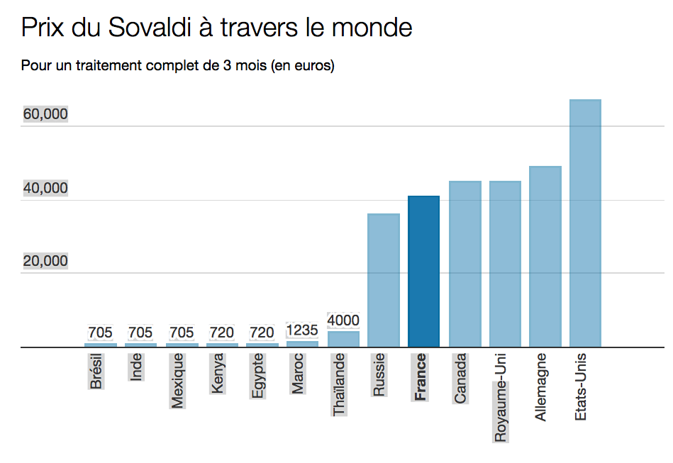

Slide 11
Organisation de la rcp
1ère RCP en juin 2014, initialement pour les dossiers difficiles
28/12/2014 : lettre d’instruction relative à l’organisation de la prise en charge de l’hépatite C par les nouveaux anti-viraux d’action directe
Recommandation de RCP pour tous les patients
Organisation de la RCP :
Dans les centres experts de lutte contre les hépatites virales
Rythme clairement établi adapté à l’activité (au moins 1 fois par mois)
Composition minimale :
- 1 médecin hépatologue - 1 attaché de recherche clinique
- 1 virologue (ou interniste) - 1 travailleur social
- 1 pharmacien - 1 professionnel de santé ETP
Fiche de synthèse

Slide 12
Présence d’un coordonnateur, d’un secrétariat
Traçabilité de la décision
Indication du référentiel utilisé
La PUI conserve :
Preuve de la tenue de la RCP
Copie de l’ordonnance et des délivrances successives
« Si le renouvellement de prescription se fait dans une PUI différente de celle ayant délivré initialement le traitement, le pharmacien hospitalier doit s’assurer auprès de l’établissement hospitalier initiateur, que la RCP s’est tenue et conserver la trace de cette information dans le dossier patient »
Suivi patient à 1 mois :
CV
Échange avec le professionnel de santé en charge de l’éducation thérapeutique

Slide 13
En pratique à rennes
RCP systématique pour tous les patients
Coordination : Dr Jezequel et Anita Levacher
RCP
Locales : Environ 1 à 2 fois par mois. Patient du service des maladies du foie ou des maladies infectieuses
Régionales :
Tous les 15 jours
En visioconférence avec les autres CH de Bretagne
Présentations des dossiers des autres centres et des dossiers difficiles nécessitant une discussion et une décision collégiale
Participants :
hépatologues - 1 ARC ou TEC
1 virologue - 1 pharmacien
1 infectiologue Dr Souala
Dr Leroy : infectiologue, réseau ville-hôpital

Slide 16
Fiche RCP
Fiches demandées plusieurs jours à l’avance pour vérifier les éventuelles données manquantes et le caractère récent des renseignements
Analyse des éventuelles interactions médicamenteuses : hep-druginteractions (université de Liverpool)

Slide 17
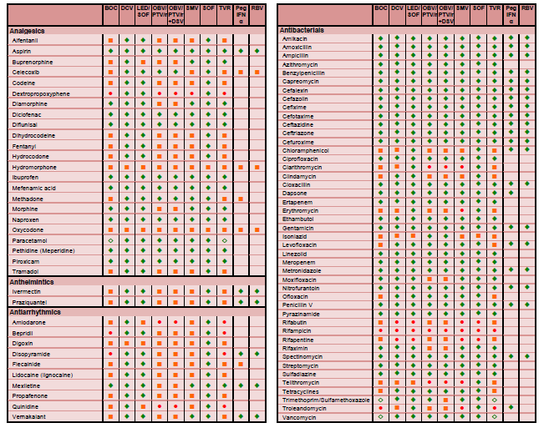

Slide 18
Organisation au CHU Rennes
Après chaque RCP
Patients extérieurs : décision de la RCP retournée au médecin référent par voie électronique dans les 24 heures suivant la RCP
Patients suivis au CHU :
Mise à jour du tableau de suivi des patients
Transmissions des fiches RCP à la pharmacie
Fiche de suivi : réponse virale, effets secondaires

Slide 19
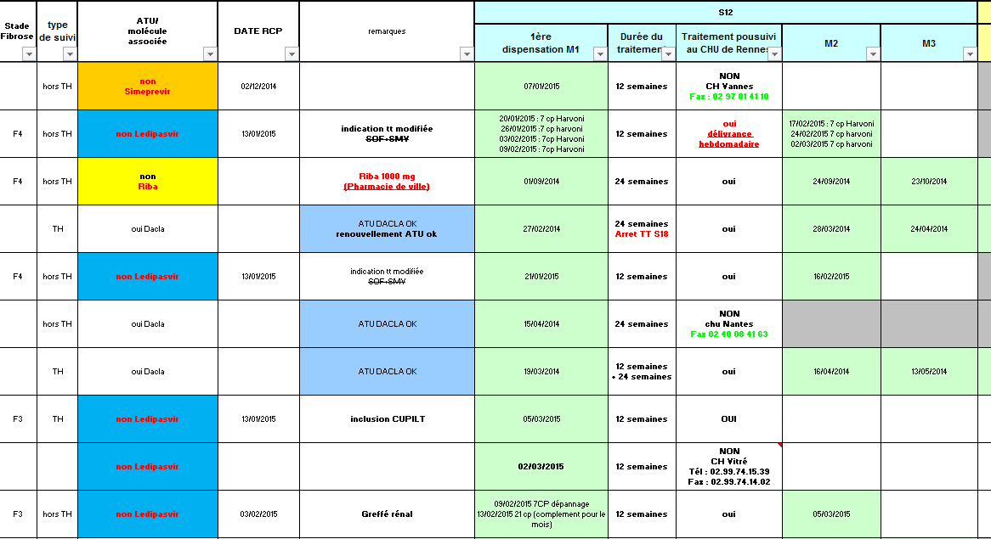

Slide 20
1ère délivrance toujours à Rennes, les suivantes au CH le plus proche du domicile
Traitement démarré en éducation thérapeutique, séance de 1h30 à 2h + évaluation à 15j
Délivrance à la pharmacie :
Vérification concordance fiche RCP/ordonnance/tableau
Suivant la situation de certains patients, reconditionnement des spécialités
Lors de la rétrocession :
Rappels des moments de prises et effets indésirables majeurs

Slide 21
Bilan d’activité
2014 : 1ere RCP le 26/6/14 en Visioconférence
8 RCP régionales
171 dossiers présentés
21 dossiers en moyenne par RCP
2015 : 01/01 au 31/04
12 RCP = 9 régionales + 3 locales Rennes
271 dossiers présentés
23 dossiers en moyenne par RCP

Slide 23
Avis d’expert AFEF version 5, janvier 2015

Slide 24
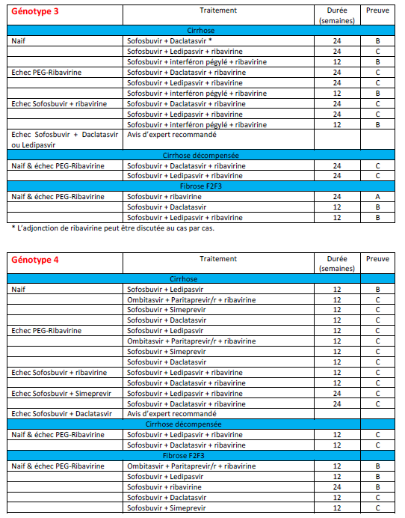

Slide 25
Décision thérapeutique en 2014
43 patients non traités soit 23%

Slide 26
Décision thérapeutique en 2014
155 patients traités soit 77%

Slide 27
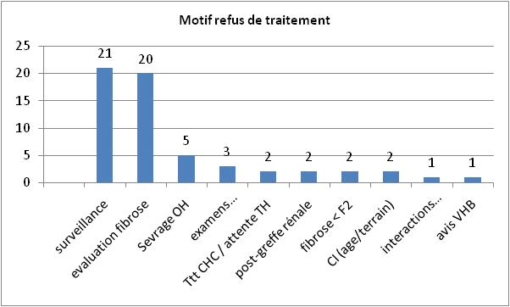
Décision thérapeutique en 2015
59 patients non traités soit 22%

Slide 28
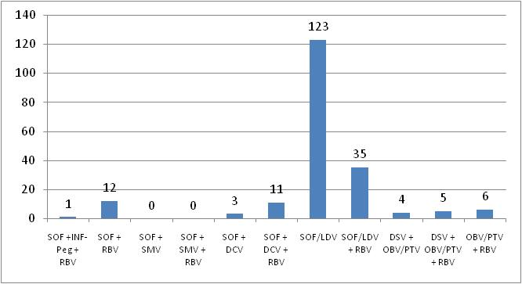
Décision thérapeutique en 2015
204 patients traités soit 75%

Slide 29
Décision thérapeutique en 2015
27 patients co infectés VHC – VIH, 21 indications de ttt

Slide 30
PATIENTS TRAITÉS AU CHU DE RENNES

Slide 31
GÉNOTYPE 1 : RÉPARTITION PAR MOLÉCULES
N = 222

Slide 32
GÉNOTYPE 2 : RÉPARTITION PAR MOLÉCULES
N = 15

Slide 33
GÉNOTYPE 3 : RÉPARTITION PAR MOLÉCULES

Slide 34
GÉNOTYPE 4 : RÉPARTITION PAR MOLÉCULES
N = 24

Slide 35
GÉNOTYPE 5 : RÉPARTITION PAR MOLÉCULES
N = 3

Slide 36
ASPECT RÉTROCESSION
Au total, sur le CHU :
323 patients suivis sur Rennes,
Dont 157 dossiers transférés
Et 166 patients venant en rétrocession.
Soit un budget de 18 607 900 € depuis le début des délivrances.

Slide 37
Bilan 2014-2015
Points positifs :
Traitement d’un nombre important de patients, en particulier ceux avec une pathologie avancée, en échec de traitement depuis des années
Bon résultats, très peu d’effets secondaires
Décision pluridisciplinaire et collégiale
Mais
Organisation logistique lourde
Beaucoup de patients attendent toujours…..

Slide 39
Education thérapeutique

Slide 40
définition
processus continu, intégré aux soins,
centré sur le patient,
comprenant des activités organisées de sensibilisation, d’information, d’apprentissage et d’accompagnement psychosocial
concernant la maladie, le traitement prescrit, les soins, l’hospitalisation

Slide 41
Aider le patient et ses proches à comprendre la maladie et le traitement, à coopérer avec les soignants, à vivre le plus sainement possible et maintenir ou améliorer la qualité de vie.
Rendre le patient capable d’acquérir et maintenir les ressources nécessaires pour gérer de manière optimale sa vie avec une maladie chronique

Slide 42
Du temps de l’interféron
3 séances : diagnostic éducatif, mise en route du ttt, évaluation
Apprentissage de la technique d’injection sous cutanée
Gestion de traitements per os compliqués : nombre de cp, horaires de prise…
Explications des effets secondaires, nombreux+++ et de leur modalité de prise en charge
Soutien psychologique au cours de ttt longs et difficiles

Slide 43
Formations des infirmières d’etp
Formation spécifique à l’ETP : formation minimale de 40h pour toutes les IDE + 2 ayant le DIU d’ETP
Formation sur l’hépatite C : rédaction d’un plan de soin guide comportant toutes les informations utiles pour aider les IDE à répondre aux patients et uniformiser le discours délivré
Histoire naturelle de l’hépatite C, modes de contamination, évolution de la fibrose, types de traitements, effets secondaires et CAT
Document modifié à chaque évolution thérapeutique

Slide 44
Nouveaux traitements
Traitements courts 12 S
Simples : pas d’injection (ou très rarement), peu de comprimés, peu de contrainte d’horaire
Très peu d’effets secondaires
=> Pourquoi continuer à proposer l’ETP?

Slide 45
VHC : maladie chronique, le traitement n’est qu’une étape dans l’histoire de la maladie
Beaucoup de thèmes abordés en ETP en dehors du traitement :
Réévaluer la connaissance de la maladie, apport d’information détaillé que lors de la consultation médicale (temps dédié plus long, brochures..)
vécu au quotidien, ressenti de la maladie, retentissement social, familial, conjugal, professionnel….
Vécu des précédents traitements
Représentation différente de la maladie et des ttt selon contexte socio-culturel
Rappel des modes de contamination et du risque de réinfection en cas d’attitude à risque +++

Slide 46
Nouveaux traitements simples mais
Appréhension de la nouveauté
Nécessité d’une adhésion au ttt parfaite
ETP se concentre sur l’optimisation de l’observance
Eviter la banalisation 1cp/j
Remise d’un calendrier comportant toutes les dates de renouvellement d’ordonnance, de bilans et de consultations médicales
Prise de contact avec la pharmacie
Vérifications des interactions médicamenteuses
Adaptation spécifique en fonction des besoins : interprètes, passage IDE à domicile, délivrance hebdomadaire en cas de difficultés sociales, délivrance au CHGR
Evaluation àJ15

Slide 47
Intervention coordonnée de plusieurs acteurs :
Réseau ville hôpital pour les migrants
CSAPA, addictologues
Reprise de la collaboration avec AIDES
Reste le problème des patients incarcérés :
Consultation d’un médecin du service dans les UCSA
groupe à forte prévalence 6 x moyenne nationale
en détention : période propice au ttt, suivi rapproché
difficultés d'accès au traitement : frein financier en UCSA (budget MIGAC insuffisant) ; la DGS prépare un texte pour sortir le coût du traitement VHC des MIGAC)

Slide 48
Perspectives d’évolution de l’ETP :
Suivi des patients non encore éligibles à un traitement
Suivi des cirrhotiques
Autres hépatopathies : VHB ++
Unifier les actions des équipes d’ETP des différents CH de Bretagne
Dépistage de l’hépatite C : sensibilisation des médecins traitants, renforcement des actions dans les groupes à risques, validation des TROD….

Slide 49
Exemple d’action de dépistage
Action coordonnée CDAG/SMF aux restos du cœur
Pourquoi au restos? population en situation de précarité, accès aux soins pas toujours la priorité, 20% de migrants
Action menée dans 5 villes
Dépistage B, C et VIH

Slide 52
VHC-VIH
Beaucoup de choses en commun
Patients coinfectés
Modes de contamination proches
Problématique communes : dépistage, amélioration de l’accès au traitement, ETP
Collaboration avec les associations de patients : Aides, SOS hépatites…

Slide 53
collaboration réseau hépatite/Corevih

